Slide 1
108課綱說明

Slide 2
大學入學管道
繁星推薦
個人申請
分科測驗
其他管道
學測成績
在校排名
學測成績
學習歷程
考試分發
各校決定
一月學測
三月繁推
一月學測
四月申請
七月考試
各校自訂
約10%-15%
約20%
剩餘名額
極少數

Slide 3
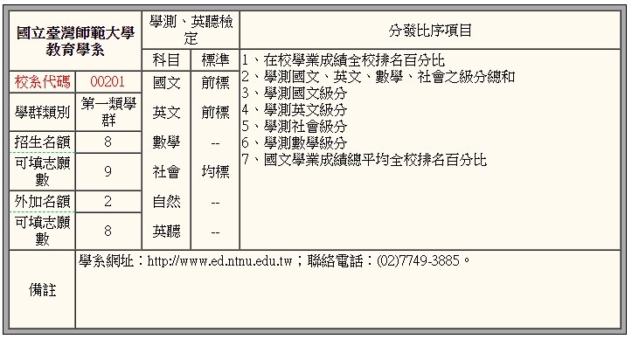
繁星推薦簡介
學測達標
校內排名
報名確認
大學比序
公告結果
一人只選一校學群
同一學群最多兩人
醫學系有面試

Slide 4
個人申請簡介
學測達標
報名確認
面試審查
公告結果
學習歷程檔案

Slide 5
學習歷程簡介
基本資料
學業成績
課程學習成果
多元學習成果
幹部紀錄、社團成果、競賽表現、志工服務等
出缺席、獎懲紀錄等
課程成績
重補修
課程報告、實驗紀錄等
學校填報
學校填報
學生填報
老師認證
學生填報
畢業資格
影響在校排名
(繁星推薦)
學習歷程
(個人申請)
學習歷程
(個人申請)

Slide 8
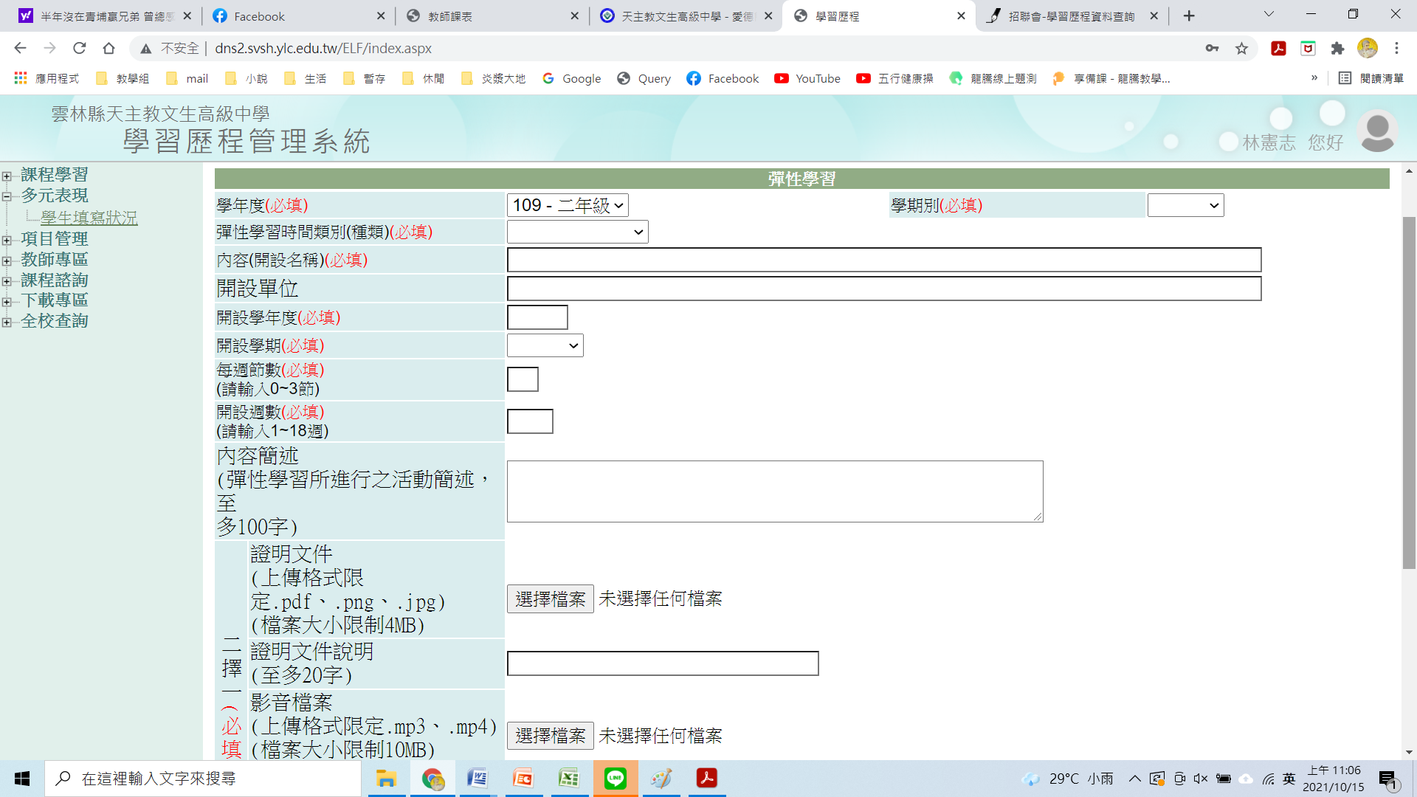

Slide 9
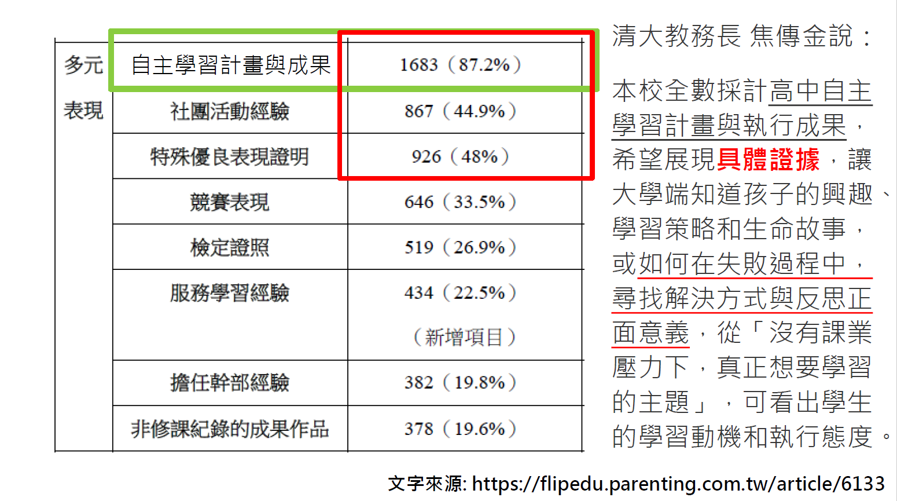

Slide 10
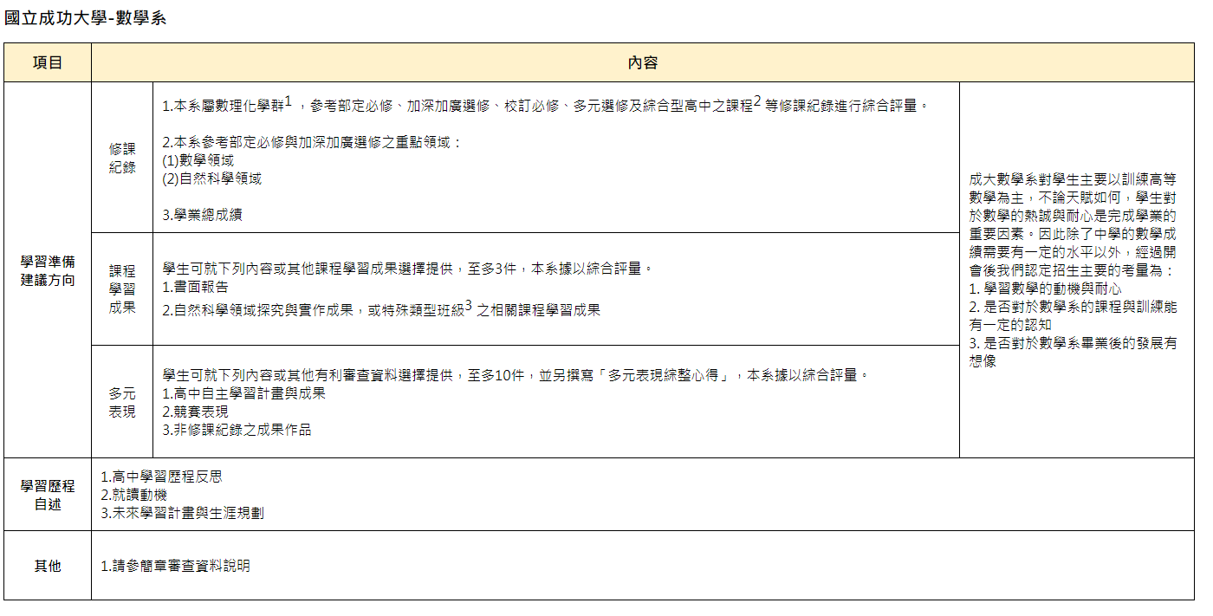

Slide 11
108課綱課程規劃
部定必修
選修課程
校定必修
加深加廣
學校排課
學生選課
學校排課
分組排課
在校排名
學習成果
畢業資格
學習成果
多元成果
畢業資格
在校排名
多元成果
畢業資格
學習成果
畢業資格
國文、英文、物理、化學、體育、美術等
多元選修
第二外語
自主學習
服務學習
國際議題
選修物理、選修化學、選修公民等

Slide 12
結論
成績依然是最重要的標準
協助並注意學生選課及自主學習
協助並注意學生學習歷程上傳
一定要注意時效與留底

